Slide 1
Dějiny českých zemí a Habsburské monarchie

Slide 2
Bachův absolutismus
1848 – František Josef I. – nástup na trůn
Alexander Bach – ministr vnitra
= Bachův absolutismus
  Cenzura, tajná policie, armáda, nepohodlní lidé –vězení
Rozvoj podnikání - jednotné clo, svobodnější podnikání
Zhoršení mezinárodního postavení (izolace)
1859 – prohra v rakousko-sardinské válce (ztráta území)
Říjnový diplom – 1860 – FJI. se měl vzdát absolutistické vlády
  Bach propuštěn
1861 – nová ústava –říšská rada: dvě sněmovny (pánská – jmenoval císař; poslanecká – voleni členové); volené zemské sněmy

Slide 3
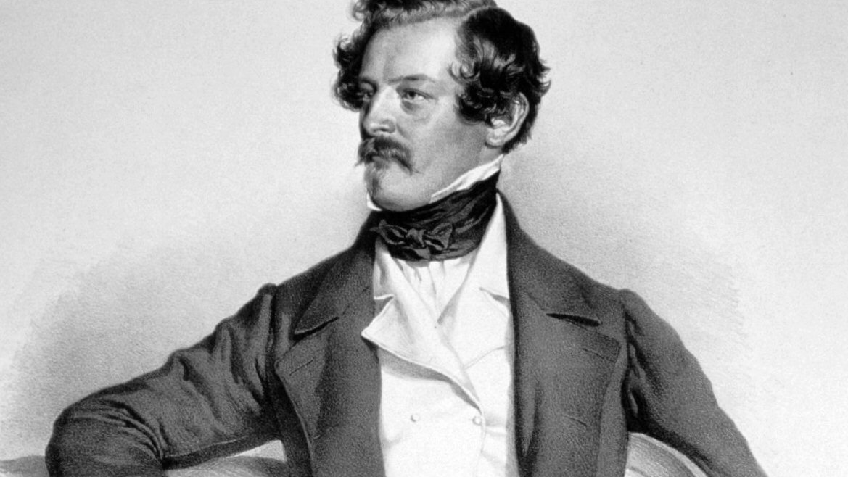

Slide 4
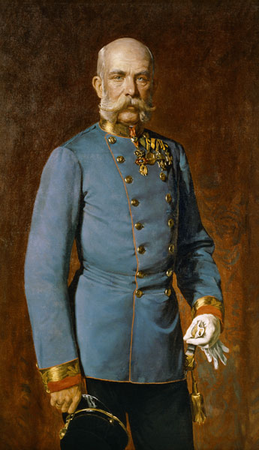
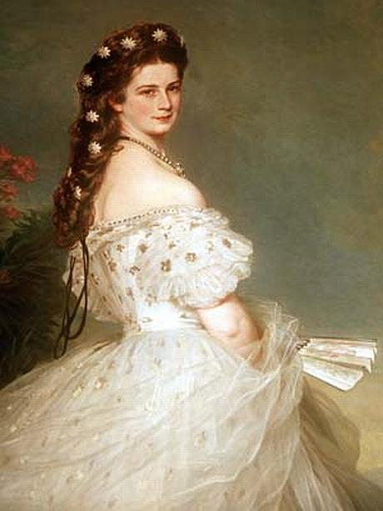

Slide 5
RAKOUSKO –
UHERSKO
1866 – prohra Rakouska v prusko-rakouské válce – oslavena pozice císaře
Rakousko-uherské vyrovnání (1867)
Maďaři – svobody na úrovni dualismu
Dva téměř nezávislé státy: Předlitavsko (Rak., ČZ, Halič, Bukovina) a Zalitavsko (Uhersko, Chorvatsko, Sedmihradsko)
Stejný panovník, zahraniční politika, měna a společná armáda
Nová ústava (1867)
  Liberálnější – svoboda projevu, svoboda víry, volnost pohybu, rovnost občanů před zákonem

Slide 6
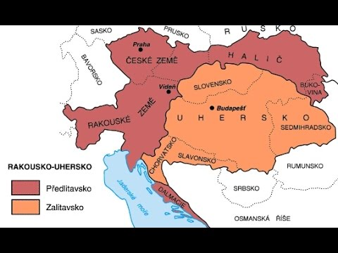

Slide 7
České země ve 2. pol. 19.st
Povznesení myšlenek českého národa
ČZ – nejvyspělejší průmysl
Spolkový život (Sokol, Hlahol)
1869 – povinná školní docházka od 6 do 14 let
Češi – doufali v rakousko-české vyrovnání
  Němci žijící v českých zemích – proti tomu + Uhři proti
národnostní otázky – hl. zavedení češtiny jako druhého úředního jazyka v ČZ
Rozšiřování škol s českým jazykem
Karlova univerzita a Vysoké učení technické – rozděleno na českou a německou část
1906 – všeobecné volební právo pro muže

